Slide 1
Hospodářský výkon země

Slide 2
Měření výkonnosti ekonomiky
Který ze vzpěračů je výkonnější?

Slide 3
Ukazatele k měření výkonu ekonomiky
Hrubý …………… produkt (HDP)
Hrubý národní produkt (………..)
Čistý domácí produkt (NDP)
Při běžném výpočtu HDP počítáme s investicemi, kdy část z nich slouží k náhradě již opotřebovaného kapitálu. Po odečtení …………………... od HDP dostaneme agregát zvaný čistý domácí produktu
Čistý národní produkt(NNP)
Analogicky k NDP

Slide 4
Hrubý domácí produkt
součet peněžních hodnot finálních výrobků a služeb vyprodukovaných během jednoho roku výrobními faktory alokovanými v dané zemi, a to bez ohledu na to, kdo je jejich vlastníkem
Proč peněžní hodnota?
Co se ……………………….. do HDP?
jen to, co je ………... vyprodukováno (NE polotvary a meziprodukty)
jen finální produkce (NE opětovný prodej)
jen to, co …………………… trhem (NE domácí práce)
jen to, co je ……………….. (NE černý/šedý trh)

Slide 5
Hrubý domácí produkt
Hodnotu HDP vyjadřujeme v ……………….. jednotkách, tudíž změna cen má vliv na velikost HDP, proto rozlišujeme:
Nominální HDP
vypočítává se v ………………. cenách, tj. cenách roku, ve kterém se HDP počítá
Reálný HDP
vypočítává se ve ………………. cenách, tzn. cenách tzv. základního roku, např. roku 2010
Deflování = očištění nominálního HDP od vlivu inflace

Slide 6
HDP – srovnání zemí

Slide 7
HDP versus HNP
U HDP je důležité, ………… jsou VF umístěny (v domácí zemi či v cizině) bez ohledu na to, kdo je vlastní.
U HNP je naopak důležité, ………… tyto výrobní faktory vlastní, bez ohledu na to, kde jsou umístěny.

Slide 8
Metody výpočtu (měření) hdp
rozlišujeme tři metody, kdy každá vychází z jiného základu:
……………….. metoda
Důchodová (…………………) metoda
……………….. (produkční) metoda

Slide 9
HDP – výdajová metoda
podstata – sečteme ……………… ekonomických subjektů
HDP = C + I + G + NX
C = spotřeba ……………………..
I = hrubé …………………….. investice
G = vládní ………………… na nákup statků a služeb
NX = čistý export (rozdíl mezi …………………… a importem

Slide 10
Výdajový metoda na příkladu ČR

Slide 11
HDP – důchodová metoda
podstata – vychází z ……………. (příjmů), které plynou ekonomických subjektům z ………………. výrobních faktorů a které byly použity na tvorbu HDP
HDP = w + i + z + n + s + a + TN
w = mzdy a …………….
i = čisté úroky
z = ……………. firem
n = renty z vlastnictví nemovitosti a půdy
s = příjmy ze samozaměstnání
a = ………………….. (amortizace)
TN = nepřímé daně

Slide 12
HDP – produkční (……………….) metoda
podstata – spočívá v jednoduchém ………….. produkce jednotlivých výrobců a poskytovatelů služeb, při dodržení určitých podmínek:
Zboží musí být vyrobeno v ……………………. období
Zboží musí být prodáno na …………….. a oceněno tržními cenami
Zboží ……………….. být v běžném období znovu prodáno (meziprodukt) – sčítají se hodnoty, které přidali zpracováním jednotliví výrobci

Slide 13
Výhody a nevýhody HDP
……………. – lze ho relativně jednoduše zjistit a spočítat, kdy potřebné údaje nám poskytne ……………… národních účtů
Nevýhoda – ………………………… v sobě některé činnosti a stavy, které v ekonomice reálně existují:
Výrobky a služby vyprodukované …………………….. ekonomikou
Výrobky a služby, které vyrobíme a poskytneme sami ……………….. (práce v domácnosti)
………………. a společenská užitečnost výrobků a služeb
Hodnotu volného …………………
Nezahrnuje ……………… na životním prostředí, které souvisí s výrobou

Slide 14
Alternativní indikátory ek. aktivity
snaží se eliminovat slabé stránky dosud využívaných agregátů (HDP)
NEW – čisté ekonomické bohatství
K HDP přičteme všechny pozitivní aktivity a odečteme ty záporné
……………….. produkt
Od HDP odečteme všechny škody na životním prostředí spojené s jeho výrobou
Index ………………… rozvoje (HDI)
Měří, jak ekonomická výkonnost přispívá ke zdravému a dlouhému životu
Dosahuje hodnot 0 - 1
Index lepšího života (BLI)
Hodnotí kvalitu života v zemích ……………….
Index chudoby

Slide 15
Ekonomická síla x ekonomická úroveň
Ekonomická ……………..
Velikost HDP v …………………… vyjádření
Není úplně přesný, neboť zahrnuje i produkci firem vlastněných zahraničními subjekty, které mají centrály v zahraničí, což sebou nese určité důsledky
Ekonomická ……………….
K vyjádření používáme ………………… ukazatel – HDP na …………………….
Slouží také k vyjádření ……………….. úrovně obyvatel dané země
Nemusí vypovídat o vnitřní ………………. ekonomiky (stupeň vědeckotechnického rozvoje, apod.)

Slide 16
Ekonomický růst
Změna ………….. v čase
Krátkodobý ekonomický růst
Je dosahován tehdy, pokud dochází ke …………………. HDP v čase
Dlouhodobý ekonomický růst
Je definován jako dlouhodobý trend spojený obvykle s víceméně plynulým zvyšováním produkčních ………………. ekonomiky
v této souvislosti hovoříme o ………………………… produktu

Slide 17
……………….. ekonomického růstu
Lidské zdroje
………………. zdroje
Kapitálové zdroje
Technologie a technický …………………..
Je důležité nejen množství, ale také ………………… VF

Slide 18
typy ekonomického růstu
……………………….. založený ekonomický růst, který je zpravidla založen na tom, že do výrobního procesu se zapojuje ……………… množství výrobních faktorů
……………………….. založený ekonomický růst, který je vyvolán vyšší kvalitou vstupů a jejich …………………………… využitím (do výrobního procesu se může zapojit menší množství pracovní síly, ale více kvalifikované a produktivnější.

Slide 19
Hospodářský cyklus
Jedná se o kolísání ……………………….. (reálného) produktu okolo potenciálního
Většinou se jedná o sled …………………………. se opakujících fází vzestupu a poklesu nebo stagnace reálné ekonomické aktivity, která osciluje okolo …………………………..
Člení se na tyto fáze:
Expanze (konjunktura)
……………………..
Kontrakce (…………………….)
Dno
Délka jednotlivých fází je ………………………..

Slide 20
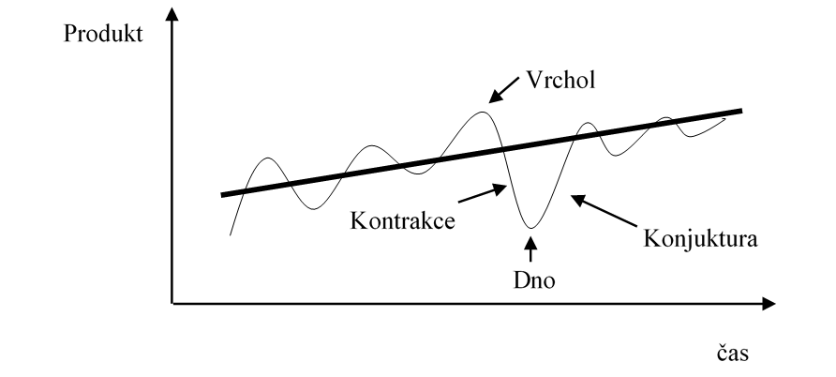
Hospodářský cyklus
Tlustší čára = potenciální produkt
Tenčí čára = skutečný (reálný) produkt

Slide 21
Externí faktory hospodářské cyklu
……………………… informace ekonomických subjektů,
nerovnoměrné tempo využívání nových vynálezů a objevů,
změny cen základních surovin na ………………. trzích,
……………………….. krize, problémy na mezinárodních kapitálových trzích
vládní ……………………. ekonomiky nástroji fiskální a monetární politiky
změny vládní politiky (volební období)
politické příčiny (……………………, revoluce)

Slide 22
interní faktory hospodářské cyklu
příčiny kolísání …………………. nabídky a poptávky;
snaha firem maximalizovat zisk ………………………. mzdových nákladů, což vede k tomu, že úspory mezd vyvolávají zaostávání poptávky za nabídkou;
nestabilita ………………………………….. výdajů;
bohatí nebo šetrní lidé získávají příliš velké příjmy v relaci k možným …………………….. ve společnosti apod.

Slide 23
Typy HC dle délky trvání
Kitchinovy cykly
krátkodobé, trvají ………………… měsíců
jsou způsobeny výkyvy v zásobách a rozpracované výrobě, označují se i jako …………………… cykly.
Juglarovy cykly
………………………., trvají 7-10 let,
jsou způsobeny investicemi do strojů a zařízení, jsou označovány i jako ………………………………… cykly.
Kondratěvovy cykly
dlouhodobé, trvají 30-60 let
jsou způsobeny změnami ve výrobních ……………………., monetárními a …………………….. jevy, klimatickými změnami, inovacemi vyšších řádů apod.

Slide 24
Stabilizační versus prorůstová hp
Stabilizační HP
Vyhlazování HP cyklu
Je orientována spíše ………………………….
Ke stabilizaci ekonomiky slouží zejména ………………. a důchodová politika, monetární politika, případně vnější hospodářská politika
Prorůstová
Cílem je zvýšit růst ………………………………….. produktu
Je orientována spíše ………………………………

Slide 25
Děkuji za pozornost a přeji hezký den ☺

